Slide 1


Bienvenue à
« Qui veut paumer des millions ? »
Une émission présentée et animé par
Anne-Sophie LACRIZE
et
Jean-Pierre FIASCO

Slide 2

Question 1
. Selon l'ONU, suite à une étude de en 2008, l'inégalité de répartition des richesses se creuse.
Quel constat est ressorti de cette étude?
Équipe 1
Question suivante
50:50
A: 2 % de l'humanité détient
50 % du patrimoine des ménages
B: 2% de l’humanité n'aime pas faire le ménage
C: A force de se creuser y a plus de puits que les années précédentes
D: A force de se creuser iIl y a de plus en plus de Creusois-e-s
Notes:
Réponse A 50/50: BC

Slide 3

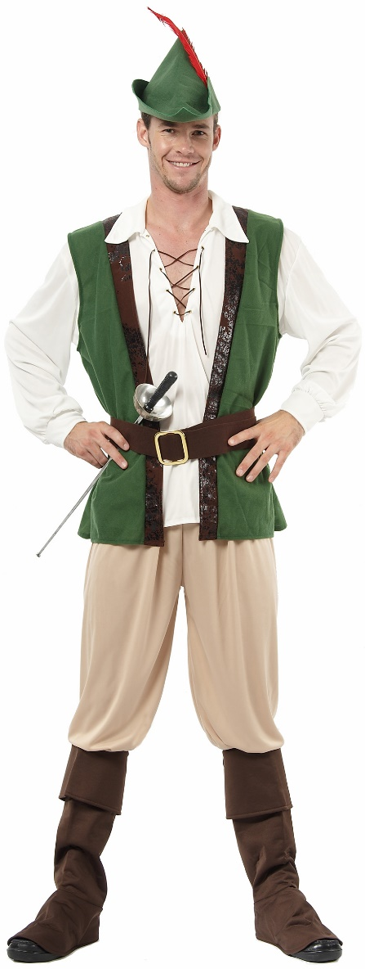
Bravo!
vous remportez
Un splendide costume de Robin des Bois!!!
Question suivante

Slide 4
Question 2
Sachant que la Fraude fiscale nationale est évaluée entre 45 et 50 milliards et que la Hte Garonne représente un poids économique de 2%. Combien pèse la Fraude Fiscale en Hte Garonne ?
Équipe 1
Découvrez
votre cadeau
50:50
A: Il n’y a pas de fraude fiscale en Haute Garonne
B: Environ 1 milliard
C: Environ 1 Jérome Cahuzac
D: Laissez les riche tranquilles !
Notes:
Réponse A 50/50: BC

Slide 5


Bravo,
vous remportez
La prochaine édition pour les Nuls co-écrites par le PS et le MEDEF :
La dictature libérale pour les NULS !!!

Slide 6
Question 3
. A quoi équivaut la limitation proposée en Watt dans le tarif de première nécéssité d’EDF ?
Équipe 1
Question suivante
50:50
A: Une lampe de chevet et un frigo
B: Une lampe de chevet et une télé
C: Une lampe de chevet et un four
D: J’ai trafiqué le fusible rouge et je les emmerde !
Notes:
Réponse A 50/50: BC

Slide 7

Bravo,
vous remportez
Des actions Areva a tarif préférentiel pour renflouer la firme.

Slide 8
Question 4
ERREUR inconnue
Format and reload new system !!!
Actuellement, notre système politique est :
Équipe 1
Découvrez
votre cadeau
50:50
A: Monarchique et Aristocratique
D: Républicain et Démocratique
D: Ploutocratique
D: Tyranique et oligarchique
Notes:
Réponse A 50/50: BC

Slide 9
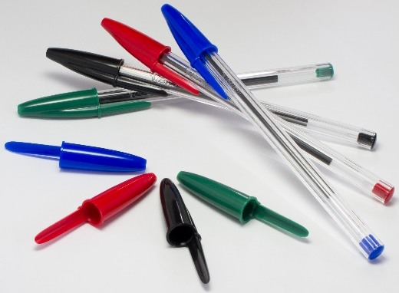
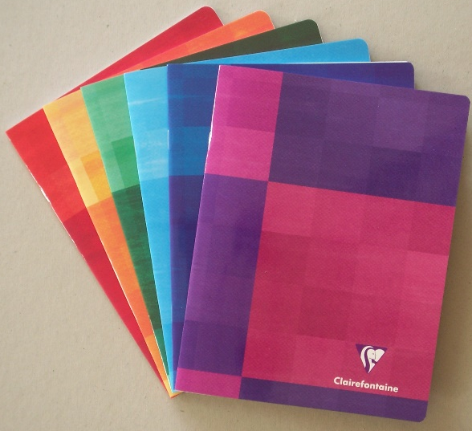
Bravo,
vous remportez
….Pour cela voici un lot de crayons et de cahiers pour vous entrainer a écrire la constitution.

Slide 10
Question 5
Qui crée la monnaie papier/fiduciaire quant vous souhaitez contracter un prêt ?
Équipe 1
Découvrez
votre cadeau
50:50
A: La banque centrale
B: Votre banque privé
C: Des citoyens élus
D: Le FMI
Notes:
Réponse A 50/50: BC

Slide 11

Bravo!
vous remportez
Un bon pour un gros bouquet d'oseille à utiliser quand tu n'as pas un radis...

Slide 12

Finale 1 ☺
10  2
9  3
8  4
7  5
6  6
- - - - - - - - - - - - - -
☺
5  1
4  2
3  3
2  4
1  5
- - - - - - - - - - - - - -
☺
5  1
4  2
3  3
2  4
1  5
50:50
Equipe 2 en place !
L‘Equipe 1 a franchi le premier palier
Equipe 2
Equipe 1

Slide 13
Question 1
Quelle ville de Haute Garonne possède le plus grand nombre d’ISF sur son territoire?
Équipe 2
Découvrez
votre cadeau
50:50
A: Blagnac
B: Colomiers
C: Muret
D: Tournefeuille
Notes:
Muret 77 Blagnac 85 Colomiers 92 Tournefeuille 154 chiffre 2013

Slide 14

Bravo,
vous remportez
Ue remise gracieuse d’impôt sur ton prochain avis de non-imposition!!!

Slide 15
Question 2
L’endettement le plus important en France concerne
Équipe 2
Découvrez
votre cadeau
50:50
A:L‘endettement des entreprises
B: La dette liées aux collectivités et à l’état
C: L’endettement des ménages
D: L’ardoise que je cumule dans plusieurs bars
Notes:
Réponse A 50/50: BC

Slide 16

Bravo !
vous remportez
Un regard a vie qui en dit long sur les économistes , politiques et gros patrons qui s’évertuent a vouloir faire payer au peuple la totalité de LEURS DETTES.

Slide 17
Question 3
En 2005, quel était le taux de déclaration de refus de soins des médecins généralistes à l’égard des bénéficiaires de l’Aide médicale d’Etat ?
Équipe 2
Découvrez
votre cadeau
50:50
A: 27%
B: 37%
C: 100% ils ont qu‘a se faire soigner chez eux
D: C’est la faute du tiers payant et du refus des hausses d’honoraires
Notes:
Réponse A 50/50: BC

Slide 18

Bravo,
vous remportez
Un panier garni d’antidépresseurs et pleins de trucs pour aller bien !!!

Slide 19
Question 4
L’occupation de Rio Loco par les chômeurs, intermittents et précaires en 2014 pour protester contre les accords Unédics ont couté
Équipe 2
Découvrez
votre cadeau
50:50
A: une migraine à Moudenc
B: La moitié du budget du festival
C: L’annulation définitive du festival
D: chère en remboursement des stands commerçants
Notes:
Réponse A 50/50: BC

Slide 20
Bravo !
vous remportez
RIEN !
Ca vous apprendra a bien répondre sans user vos jokers

Slide 21
Question 3
En France, sur les 15 000 écoles primaires bâties depuis 2008, combien ne sont toujours pas accessibles aux personnes handicapées ?
Équipe 2
Découvrez
votre cadeau
50:50
A: 15%
B: 25%
C: 20%
D: 30%
Notes:
Réponse A 50/50: BC

Slide 22
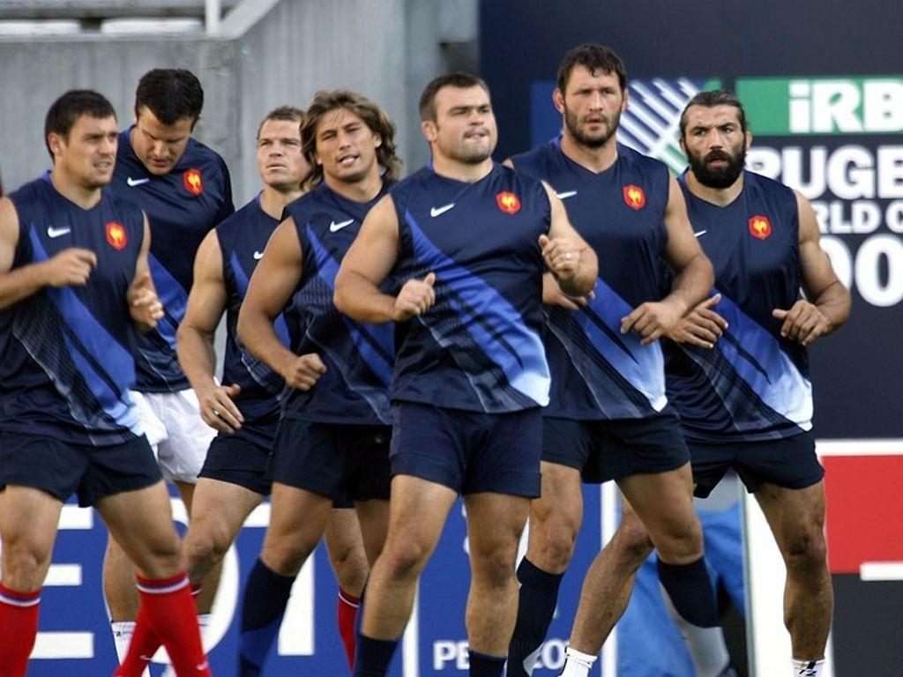
Bravo,
vous remportez
Le droit de positionner une équipe de rugbymen à l’entrée de chaque école pour permettre à ces enfants d’y accéder!

Slide 23
Finale 1 ☺
10  2
9  3
8  4
7  5
6  6
- - - - - - - - - - - - - -
☺
5  1
4  2
3  3
2  4
1  5
- - - - - - - - - - - - - -
☺
5  1
4  2
3  3
2  4
1  5
50:50
Bravo

Slide 24
Question 1
A combien estime-t-on la perte de nourriture dans la chaîne alimentaire par an en France?
Découvrez
votre cadeau
50:50
A: 55%
B: 45%
C: 25%
D: 18%
Notes:
Réponse A 50/50: BC

Slide 25
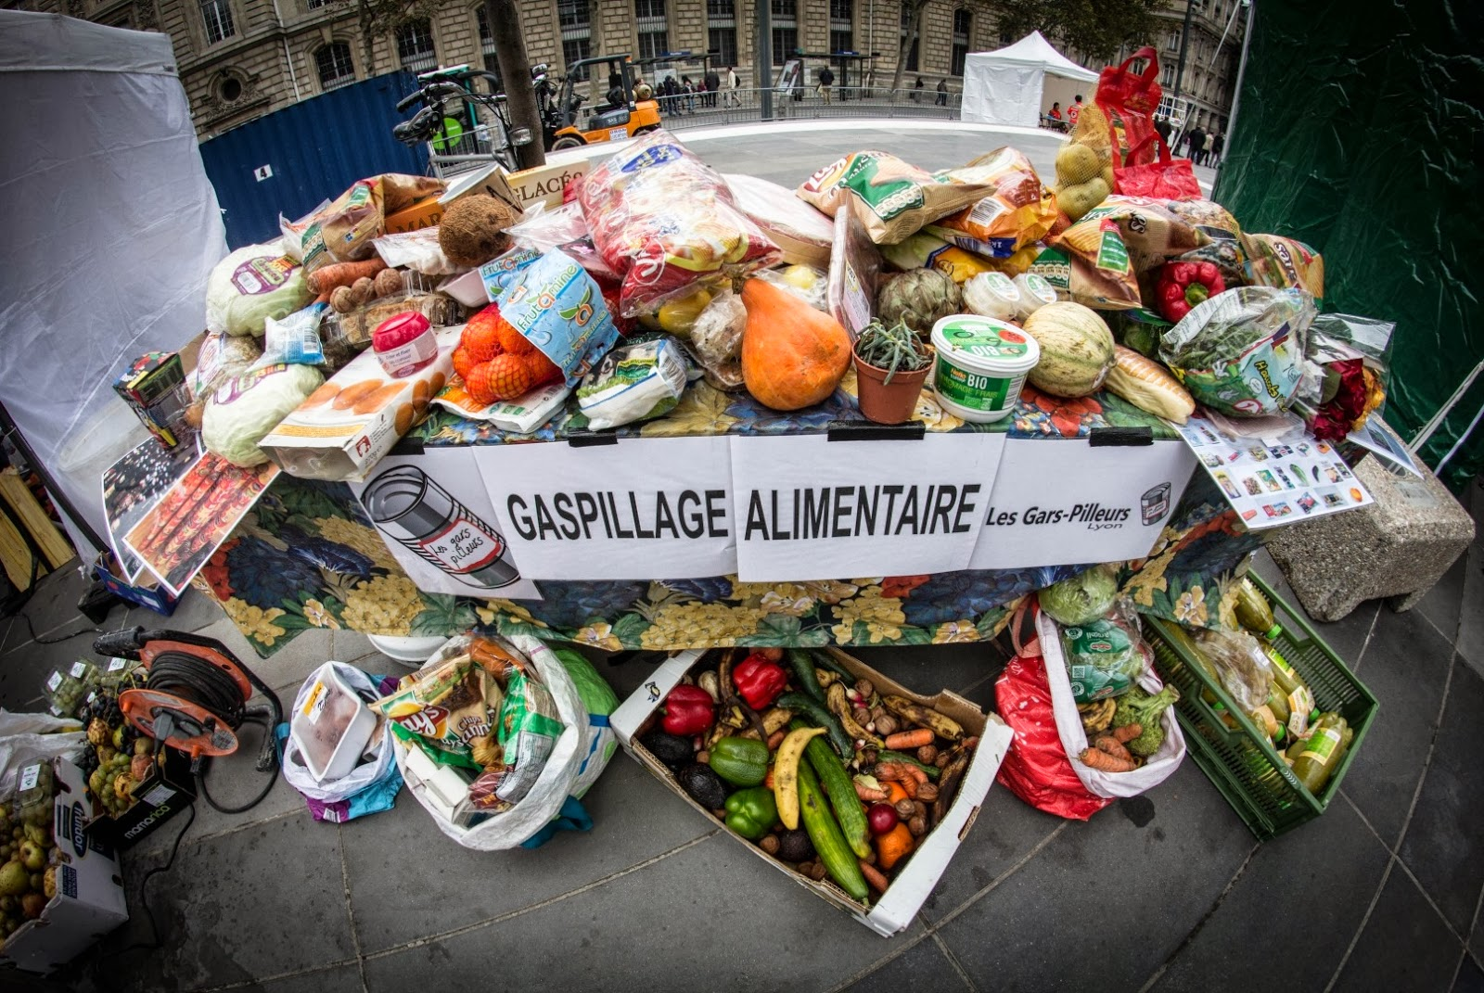
Bravo!
vous remportez
Un bon d’accès aux poubelles de votre supermarché !
Question suivante

Slide 26
Question 2
En 2014, parmi les 3.500.000 chômeurs, combien ont été radiés de Pôle Emploi ?
Découvrez
votre cadeau
50:50
A: 278.000
B: 327.000
C: 528.000
D: 439.000
Notes:
Réponse A 50/50: BC

Slide 27

Bravo!
vous remportez
Un ticket pour gagner des millions à Pôle Emploi!!
Question suivante

Slide 28
Question 3
Combien de personnes en situation de handicap ou atteintes de maladies invalidantes vivent sous le seuil de pauvreté?
Découvrez
votre cadeau
50:50
A: 0,5 million
B: 1 million
C: 1,5 millions
D: 2 millions
Notes:
Réponse A 50/50: BC

Slide 29

Bravo!
vous remportez
Ue lampe magique à frotter pour espérer que la situation s’améliore!

Slide 30
Question 4
Selon les récentes statistiques de la Fondation Abbé Pierre, combien y a t il de « mal logé » en France ?
Découvrez
votre cadeau
50:50
A: 3,6 millions
B: 2,8 millions
C: 4,4 millions
D: 4,1 millions
Notes:
Réponse A 50/50: BC

Slide 31
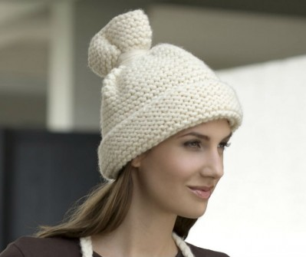
Bravo!
vous remportez
Un bonnet de laine pingouin pour avoir chaud même sous les ponts !

Slide 32
Question 5
Combien l’état Français a-t-il détourné du livret A depuis sa création?
Découvrez
votre cadeau
50:50
A: 10 milliards
B: 30 milliards
C: 50 milliards
D: 70 milliards
Notes:
Détenu jusqu’alors par plus de 60 millions de Français celui servait jusqu’alors a financé la construction de logement social. Il a été ponctionné par l’état à 2 reprises et aujourd’hui le niveau de rémunération est tellement bas que les gens s’en désintéressent…

Slide 33

Bravo,
vous remportez
Un kit de survie dans un monde de cons!!!

Slide 34
Question 6
9 milions de Franças vivent aujourd’hui sous le seuil de pauvreté, parmi eux
combien de travailleurs?
Découvrez
votre cadeau
50:50
A: 500 000
B: 800 000
C: 1 500 000
D: 2 000 000
Notes:
Réponse A 50/50: BC

Slide 35
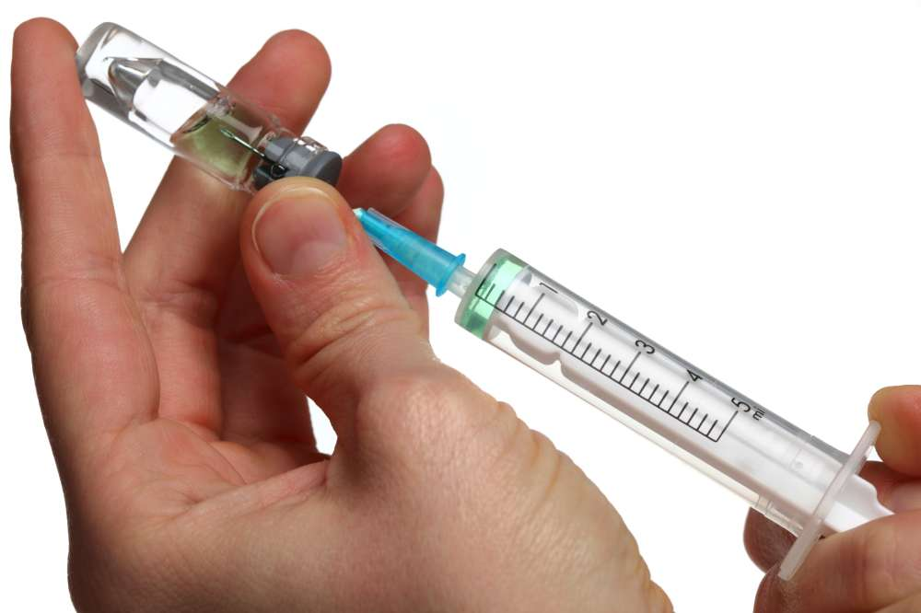

Bravo!
vous remportez
Un vaccin contre la précarité offert par les Laboratoires Sanofouines !
SANOFOUINE

Slide 36
Question 7
Combien y a-t-il de millionnair€s en France?
Découvrez
votre cadeau
50:50
A: 0,7 millions
B: 1,2 millions
C: 1,9 millions
D: 2,4 millions
Notes:
Réponse A 50/50: BC

Slide 37
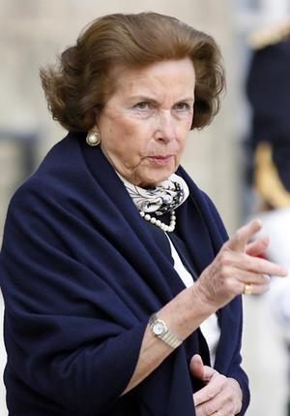
Bravo!
vous remportez
Une soirée en tête à tête avec Liliane!!!
Réussirez-vous à lui extorquer des millions???
Question suivante

Slide 38

LE JOKER
Question méga Bonus ( compte double )
Trop facile !!!
on va comliquer la question
Chaque année, quelle somme n’est pas versée par économie sur les non-recours aux droits sociaux ?
• A. 2,8 millions
• B. 3,7 millions
• C. 4,6 millions
• D. 5,4 millions

Slide 39
Chaque année, quelle somme n’est pas versée par économie sur les non-recours aux droits sociaux ?
LE JOKER
• A. 2,8 millions
• B. 3,7 millions
• C. 4,6 millions
• D. 5,4 millions
• D. 5,4 millions
• E. 6² millions
• F. 3 millions
• G. 4 millions
• H. 5 millions

Slide 40

Bravo,
vous remportez
Un passe à vie pour ne plus faire la queue à la CAF !!!

Slide 41





18  1 ☺
17  2
16  3
15  4
14  5
13  6
- - - - - - - - - - - - - -
12  1 ☺
11  2
10  3
9  4
8  5
7  6
- - - - - - - - - - - - - -
6  1 ☺
5  2
4  3
3  4
2  5
1  6
50:50
Félicitation
© www.weballemand.fr

Slide 42
Question 3
Combien y a-t-il eu de foyer imposables à l’ISF en Haute Garonne en 2013?
Équipe 2
Découvrez
votre cadeau
50:50
A: 254
B: 1000
C: 2 500
D: 3 884
Notes:
Cependant après la décotte 2400 se sont réellement acquittés de l’impot

Slide 43

Bravo !
vous remportez
Un week-end Thalasso de rêve à l’Hôtel de Police!!!

